Slide 1
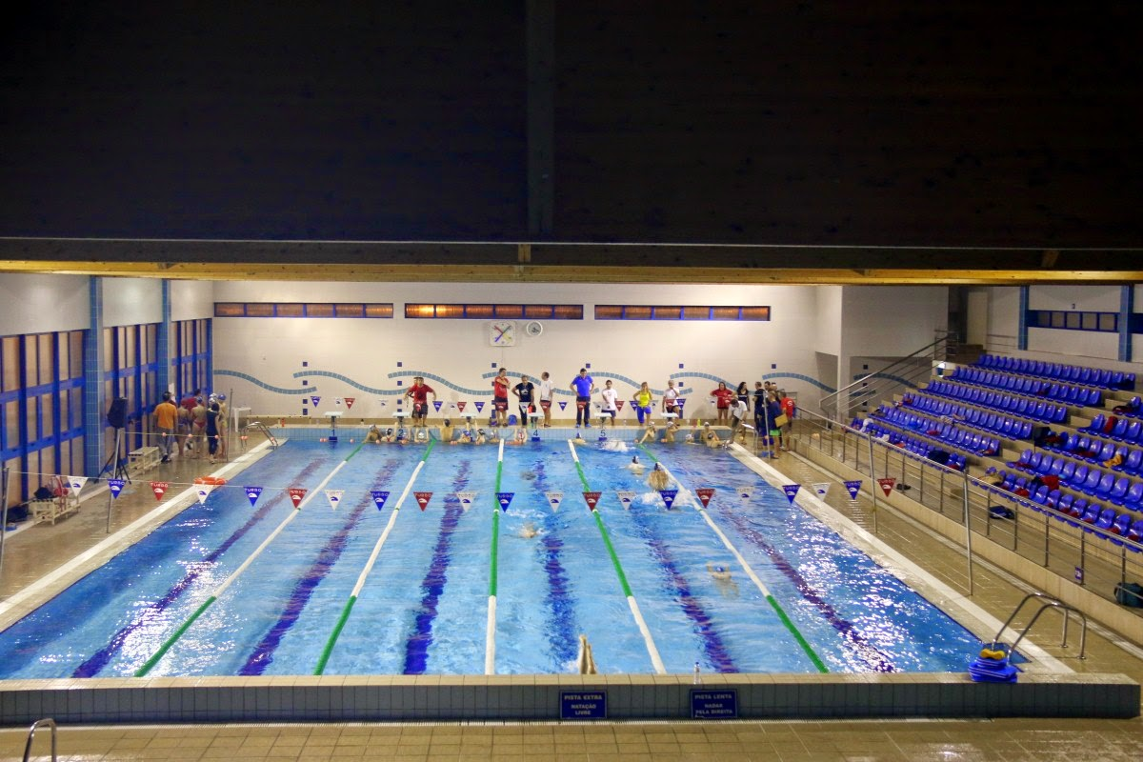
I Aquatlo Jovem Segmentado de Peniche
Campeonato Jovem do Centro Litoral – Sábado, 1 de Fevereiro de 2020
NATAÇÃO
Benjamins – 50m
Infantis – 100m
Iniciados – 150m
Juvenis – 200m
Cadetes – 250m
Linha de partida (dentro de água)
ZONA DE CADEIRAS PARA DISTRIBUIÇÃO DE NADADORES POR VAGAS
2 Cadeiras por pista, aos pares

Slide 2
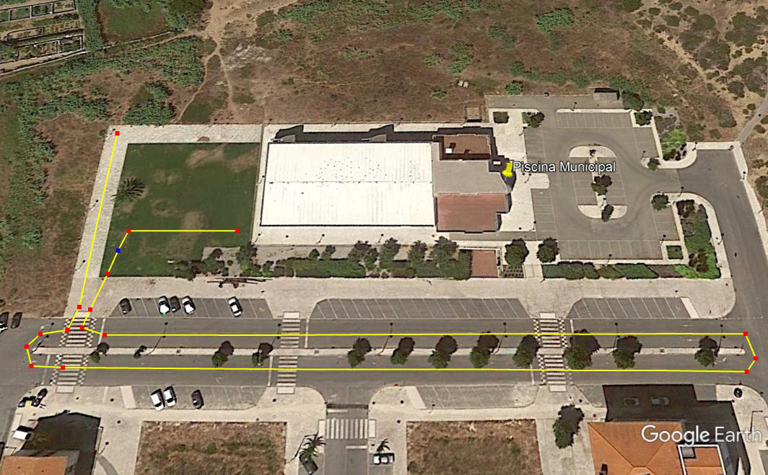
CORRIDA Benjamins 440m (1 volta)
Partida
Corrida
Meta

Slide 3
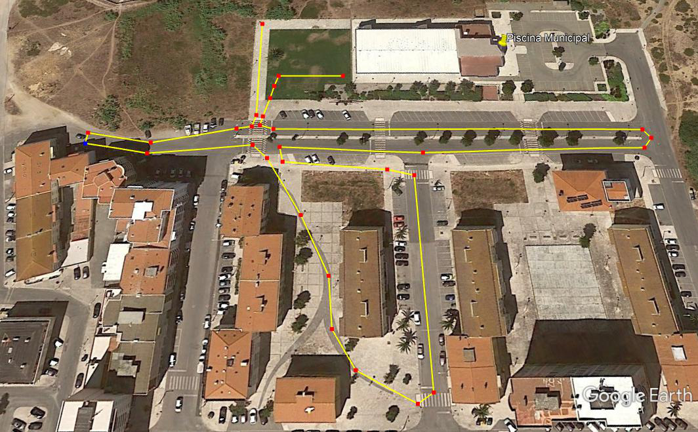
CORRIDA Infantis 800m (1 volta)
Partida
Corrida
Meta

Slide 4
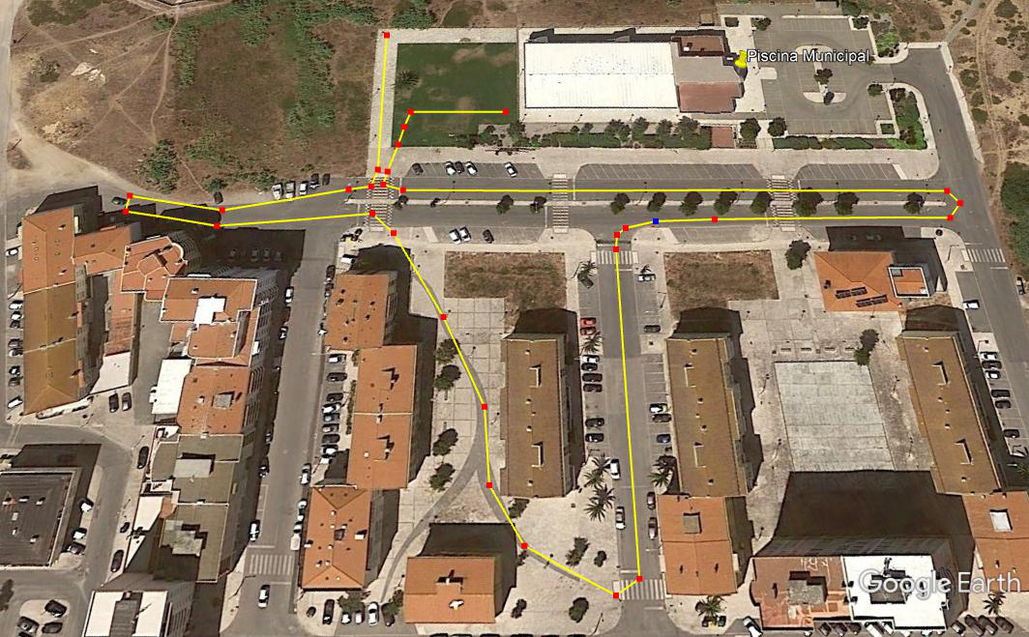
CORRIDA Iniciados 1300m (2 voltas)
Partida
Corrida
Meta
Ligação à 2ª volta

Slide 5
CORRIDA Juvenis 1500m (2 voltas)
Partida
Corrida
Meta
Ligação à 2ª volta

Slide 6
CORRIDA Cadetes 1900m (3 voltas)
Partida
Corrida
Meta
Ligação à 2ª e 3ª voltas

